Slide 1







PsyGuard AI 雲端心導系統
主動式心理健康陪伴與危機預警平臺
心理健康新未來

Slide 2










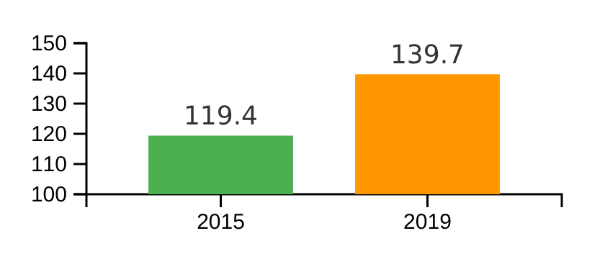







提案動機與目的
社會動機
五大核心目的
現代社會生活節奏快，壓力普遍存在，心理健康問題日益突出。
早期發現與介入
在使用者無需主動求助的情況下，及早偵測心理狀態，並主動提供適當回應或陪伴
抗憂鬱藥物使用人數增加
5年增加20.3萬人
提供即時陪伴與支援
24/7全天候提供心理支援，降低孤獨感與社會疏離
降低社會與醫療成本
透過預防心理疾病惡化，減少住院與治療支出
許多人因羞愧、害怕被貼標籤或缺乏求助管道，不願主動尋求心理協助，導致情緒困頓長期積壓，甚至引發危機。
提升心理健康意識與素養
幫助使用者建立自信，瞭解如何調適自身心理狀態
支援特殊與弱勢群體
為偏鄉、經濟弱勢等難以取得協助的群體提供可負擔的數位心理支援

Slide 3

















痛點分析
當前心理健康領域面臨多項挑戰，需創新解決方案：
求助意願低落
資源可近性不足
危機預警機制缺乏
許多人因社會汙名、羞恥感或不願麻煩他人，不主動尋求心理協助，導致情緒問題長期積壓。
心理諮詢服務通常需要預約、費用較高，且專業心理師數量有限，導致偏鄉、經濟弱勢者難以獲得即時幫助。
傳統心理健康評估多為被動式，難以在危機發生前及早發現潛在風險，錯失介入時機。
陪伴模式單一
文化與語境差異
現有心理支援多為單向資訊提供或固定模式對話，缺乏個人化、彈性化的互動，難以真正貼近使用者需求。
現有部分心理健康工具未充分考量不同文化背景下的思維模式與情緒表達方式，導致陪伴效果不佳。
PsyGuard AI 系統專門針對以上痛點設計解決方案

Slide 4























執行方向：核心技術與產品功能
核心技術開發與整合
產品功能設計六大特色
AI情緒分析模組
匿名對話空間
情緒紀錄與趨勢分析
語音生物標誌技術：分析語調、語速、聲音能量等
提供安全、無壓力的匿名對話環境，鼓勵使用者自由表達
記錄每日情緒，自動分析情緒起伏趨勢，幫助自我覺察
自然語言處理 (NLP)：識別情緒關鍵詞、語義模式
行為生物標誌技術：分析手機使用模式等行為數據
客製化互動範本
心靈雞湯與正向回應
個人化對話模型
針對不同族群調整語氣與用詞，提供符合文化與生活語境的陪伴
在日常對話中融入正向鼓勵、心靈雞湯，提升積極情緒
基於大型語言模型 (LLM) 開發
結合認知行為療法 (CBT) 和辯證行為療法 (DBT) 原則
支援多模態互動（文字、語音），提供個人化陪伴
冥想與正念功能
目標設定與達成輔助
危機預警與介入系統
整合冥想/正念課程，提供個人化冥想教練，幫助緩解壓力
協助設定心理健康相關目標，提供達成目標的建議與鼓勵
偵測高風險情緒或行為模式時即時警告
可選擇性聯絡親屬或專業輔導員（需使用者授權）
提供緊急求助資源連結（心理諮詢熱線、醫療機構等）

Slide 5



















執行方向：數據管理與合作推廣
數據管理與資安防護
合作夥伴與推廣
數據加密與隱私保護
學校與企業合作
嚴格遵守HIPAA和GDPR等數據隱私標準，確保使用者數據安全與匿名性
將系統推廣至校園與企業，作為學生與員工心理健康的輔助工具
數據分析與研究
醫療機構合作
作為心理師前期評估的輔助工具，減少被忽略的潛在個案
在使用者授權下，收集匿名化資料供心理健康研究，幫助改進治療方法
非營利組織合作
匿名化處理
開放給非營利組織與偏鄉地區免費使用，擴大社會影響力
所有用於分析的數據將進行嚴格的匿名化處理，確保無法追溯到個人
合作夥伴與推廣策略旨在擴大系統影響力，提升心理健康服務可及性
數據管理與資安防護措施確保使用者隱私與安全

Slide 6











成效預估：技術評估
技術成熟度
資安防護度
未來擴充性與穩定性
語音辨識與NLP技術相對成熟，可作為基礎開發
採用端到端加密、靜態數據加密保護使用者對話內容
模組化架構便於未來新增功能、整合新技術或擴展服務範圍
GPT系列、Mistral等LLM為對話系統提供強大基礎
所有分析數據進行嚴格匿名化處理，確保無法追溯到個人
基於雲端服務，可根據用戶量和數據量彈性擴展資源
Canary Speech、Ellipsis Health等案例證明語音生物標誌技術可行性
嚴格的用戶權限管理，確保只有授權人員才能接觸必要數據
未來可擴展至多語言版本，服務全球用戶
支援iOS、Android等多種移動操作系統，並可考慮開發Web版本
成熟的雲端服務（AWS, GCP, Azure）提供穩定運算與儲存
遵循HIPAA、GDPR等國際數據隱私與安全標準
高度可行
高度可行
高度可行
結論：現有技術基礎足以支撐系統開發與運行，並具備良好的擴展性與安全性保障。

Slide 7










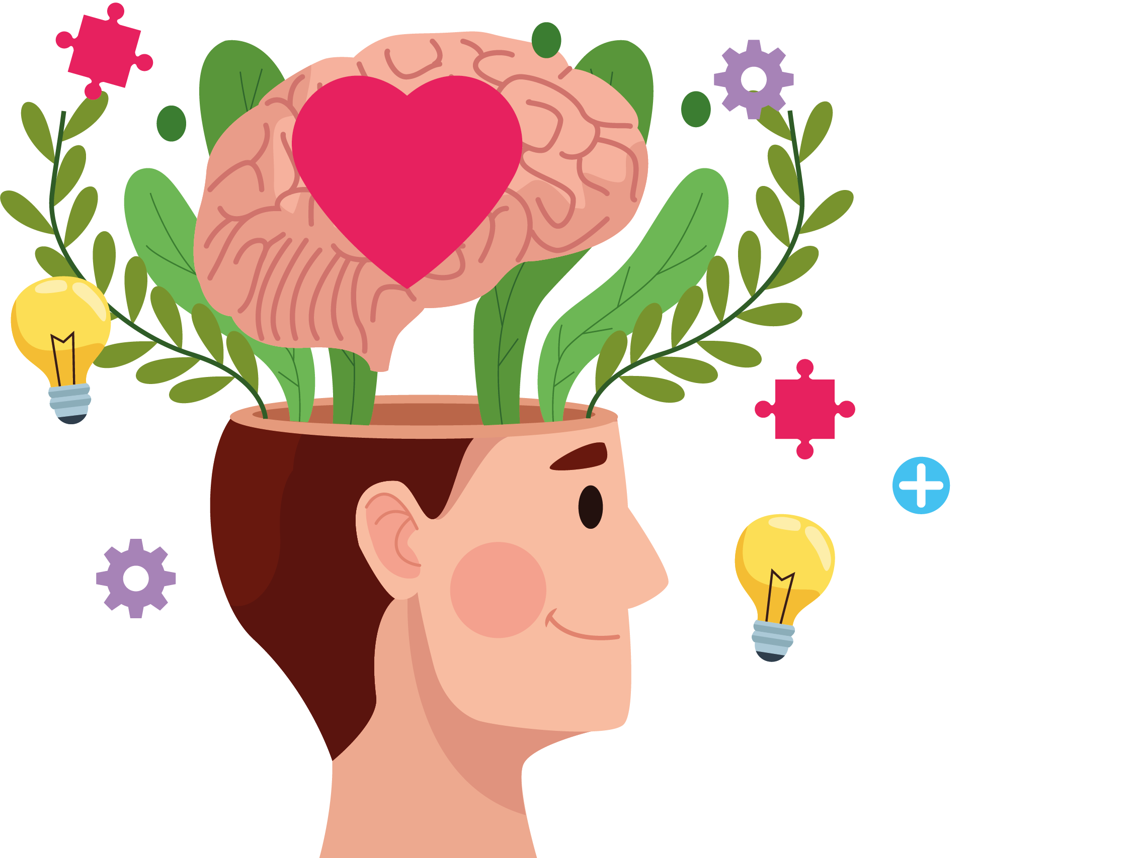
成效預估：市場發展性
應用服務效益
使用者接受度
衍生服務可行性
提升心理健康意識，學習情緒調節技巧
高匿名性與低壓力，降低求助心理門檻
企業/校園心理健康解決方案
降低心理疾病發病率，防止問題惡化
24/7即時性，滿足隨時的情緒支援需求
數據分析報告與趨勢預測
專業心理諮詢轉介平臺
節省醫療資源，降低社會醫療支出
個人化體驗，提升使用者黏著度
心理健康內容訂閱服務
提高生活品質，改善情緒穩定性
多樣化族群覆蓋，擴大用戶基礎

Slide 8









成效預估：創新價值
創新價值
原創獨特性
社會影響力
整合性
PsyGuard AI系統在心理健康服務領域展現多方面創新優勢，從技術到服務模式均有突破。
主動式預警機制：透過語音、行為分析主動偵測情緒異常，突破傳統被動求助模式
社會心理健康防線：建立普及化的心理健康防線，有效預防心理危機
技術整合：深度整合多種AI技術（語音辨識、NLP、LLM、資料分析）於單一平臺
多模態深度整合：結合語音生物標誌、NLP、行為數據等多模態AI技術
改變求助模式：打破心理諮詢的傳統壁壘，讓心理健康服務變得更日常、更可及
服務整合：結合心理陪伴、危機預警、情緒紀錄、冥想練習、專業轉介等多功能於一體
文化語境適應性：提供客製化互動範本，貼近不同族群的文化思維與情緒表達方式
促進心理健康研究：提供大規模匿名數據，加速心理學與AI交叉領域的研究進展
生態系整合：可與現有醫療系統、教育機構、企業HR系統等進行對接，形成更完整的心理健康生態系

Slide 9





















成效預估：服務價值
符合企業精神
其他價值
將高度契合以下企業精神：
科技創新
充分應用AI、大數據、雲端運算等前沿科技解決社會問題，透過語音分析、NLP等技術實現心理健康評估
社會責任
展現企業對社會心理健康的重視與責任感
創新科技應用
社會關懷
展示在AI、大數據、心理健康領域的技術實力
聚焦心理健康這一重要社會議題，提供創新解決方案，具有顯著的社會貢獻潛力
大健康領域
永續發展
投入心理健康科技，拓展企業在健康產業的佈局
透過預防性介入，降低社會醫療成本，促進社會和諧與可持續發展
使用者導向
以使用者需求為核心，設計匿名、低壓力的服務模式，提升用戶體驗

Slide 10












打造心理健康新未來
PsyGuard AI 雲端心導系統
透過主動式預警與個人化陪伴，提升社會整體心理健康水準，降低心理疾病帶來的個人與社會負擔
預防勝於治療
全民心理健康
降低社會成本
早期偵測與介入，防止輕中度心理問題惡化為重症
為偏鄉、經濟弱勢等群體提供可負擔的數位心理支援
減少醫療資源消耗，降低社會醫療支出
共同打造心理健康新未來
PsyGuard AI 不僅是新科技的應用，更結合了人文關懷。透過創新科技與AI陪伴，我們能構建一個更健康、更具韌性的社會，讓每個人都能獲得及時的心理支持。
心理健康新未來

